Slide 1

FORMULARIO WEB SIN MVC UTILIZANDO APACHE NETBEANS
Integrantes: Chinlle edison
Chuquimarca kevin
cobacango michael
NRC: 8338
FECHA: 11/11/2022
TUTOR: Ing. Mauricio Campaña
1

Slide 2

1 OBJETIVO
2 MARCO TEÓRICO
2.1 Java Web
2.2 Java Server Pages
2.3 Servlets
2.4 JavaBeans
3 DESARROLLO
3.1 CREACION
3.2 INDEX.JSP
3.2.1 Codificación
3.2.2 Ejecución
3.3 SALIDA.JSP
3.3.1 Codificación
3.4 PROYECTO
3.4.1 Ejecución
4 CONCLUSIONES
5 RECOMENDACIONES
6 BIBLIOGRAFÍA
2

Slide 3
1 OBJETIVO
1 OBJETIVO
2 MARCO TEÓRICO
2.1 Java Web
2.2 Java Server Pages
2.3 Servlets
2.4 JavaBeans
3 DESARROLLO
3.1 CREACION
3.2 INDEX.JSP
3.2.1 Codificación
3.2.2 Ejecución
3.3 SALIDA.JSP
3.3.1 Codificación
3.4 PROYECTO
3.4.1 Ejecución
4 CONCLUSIONES
5 RECOMENDACIONES
6 BIBLIOGRAFÍA
Realizar un formulario WEB sin utilizar la arquitectura MVC (Modelo Vista Controlador) donde se apliquen los conceptos revisados previamente, utilizando como entorno de desarrollo Apache NetBeans 15.
3

Slide 4
2 Marco teórico
1 OBJETIVO
2 MARCO TEÓRICO
2.1 Java Web
2.2 Java Server Pages
2.3 Servlets
2.4 JavaBeans
3 DESARROLLO
3.1 CREACION
3.2 INDEX.JSP
3.2.1 Codificación
3.2.2 Ejecución
3.3 SALIDA.JSP
3.3.1 Codificación
3.4 PROYECTO
3.4.1 Ejecución
4 CONCLUSIONES
5 RECOMENDACIONES
6 BIBLIOGRAFÍA
2.1 Java Web
Java Enterprise Edition es una plataforma que se encarga de definir las APIs y los requerimientos necesarios para poder ejecutar aplicaciones Java servidoras las cuales pueden ser: Cliente-Servidor, Multiusuarios, Transaccionalidad, Escalabilidad entre otros, donde tales características no son importantes o indispensables en aplicaciones de escritorio [1].
4

Slide 5

2 Marco teórico
1 OBJETIVO
2 MARCO TEÓRICO
2.1 Java Web
2.2 Java Server Pages
2.3 Servlets
2.4 JavaBeans
3 DESARROLLO
3.1 CREACION
3.2 INDEX.JSP
3.2.1 Codificación
3.2.2 Ejecución
3.3 SALIDA.JSP
3.3.1 Codificación
3.4 PROYECTO
3.4.1 Ejecución
4 CONCLUSIONES
5 RECOMENDACIONES
6 BIBLIOGRAFÍA
2.2 Java Server Pages
Una página JSP (JavaServer Page) es una página HTML a la que se le incrusta código de lenguaje de programación JAVA. El código JAVA se incrusta entre los siguientes indicadores <% y %> [2].
5

Slide 6
2 Marco teórico
1 OBJETIVO
2 MARCO TEÓRICO
2.1 Java Web
2.2 Java Server Pages
2.3 Servlets
2.4 JavaBeans
3 DESARROLLO
3.1 CREACION
3.2 INDEX.JSP
3.2.1 Codificación
3.2.2 Ejecución
3.3 SALIDA.JSP
3.3.1 Codificación
3.4 PROYECTO
3.4.1 Ejecución
4 CONCLUSIONES
5 RECOMENDACIONES
6 BIBLIOGRAFÍA
2.3 Servlets
Un servlet es una clase Java la cual hereda de la clase (HttpServlet) corre en el servidor. Su palabra se deriva de applet, donde anteriormente un applet era un pequeño programa escrito en lenguaje de programación JAVA y el cuál corría en el navegador del cliente.
La función de un servlet es dar servicio a las peticiones de un navegador web donde recibe una petición, la procesa, y devuelve una respuesta al navegador, al ser escrito en lenguaje JAVA es portable como toda aplicación JAVA lo cual quiere decir que puede funcionar sin necesidad de hacer cambios en diferentes servidores.
Además, en un servlet no solo se puede tener código JAVA también se puede incrustar código HTML. [2].
6

Slide 7
2 Marco teórico
1 OBJETIVO
2 MARCO TEÓRICO
2.1 Java Web
2.2 Java Server Pages
2.3 Servlets
2.4 JavaBeans
3 DESARROLLO
3.1 CREACION
3.2 INDEX.JSP
3.2.1 Codificación
3.2.2 Ejecución
3.3 SALIDA.JSP
3.3.1 Codificación
3.4 PROYECTO
3.4.1 Ejecución
4 CONCLUSIONES
5 RECOMENDACIONES
6 BIBLIOGRAFÍA
2.4 JavaBeans
Un JavaBean también conocido como Bean es un componente el cual se encuentra desarrollado con patrones de diseño bien definidos lo que hace que sea reutilizable y manipulado de manera visual por medio de una herramienta de programación en el lenguaje Java [3].
2.4.1 Reglas
Un Bean debe de tener un constructor por defecto (Constructor sin argumentos).
Un Bean siempre debe de tener persistencia lo cual quiere decir que se debe de implementar una interfaz Serializable.
7

Slide 8
3 DESARROLLO
Para la presente práctica se creará un proyecto desde cero y se seguirán los pasos detallados en las siguientes secciones:
8

Slide 9

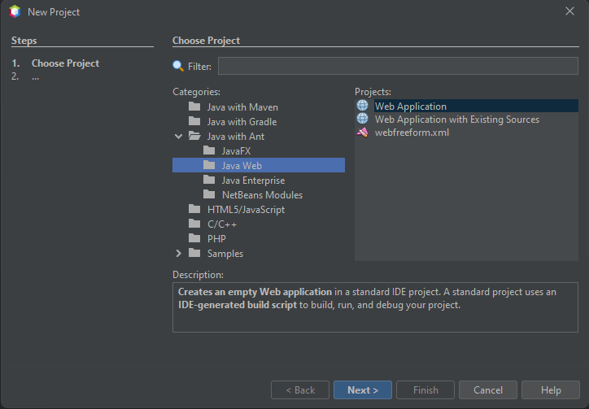
3.1 creación
1 OBJETIVO
2 MARCO TEÓRICO
2.1 Java Web
2.2 Java Server Pages
2.3 Servlets
2.4 JavaBeans
3 DESARROLLO
3.1 CREACION
3.2 INDEX.JSP
3.2.1 Codificación
3.2.2 Ejecución
3.3 SALIDA.JSP
3.3.1 Codificación
3.4 PROYECTO
3.4.1 Ejecución
4 CONCLUSIONES
5 RECOMENDACIONES
6 BIBLIOGRAFÍA
1. Se creará un nuevo proyecto y se seleccionará Java Web.
9

Slide 10
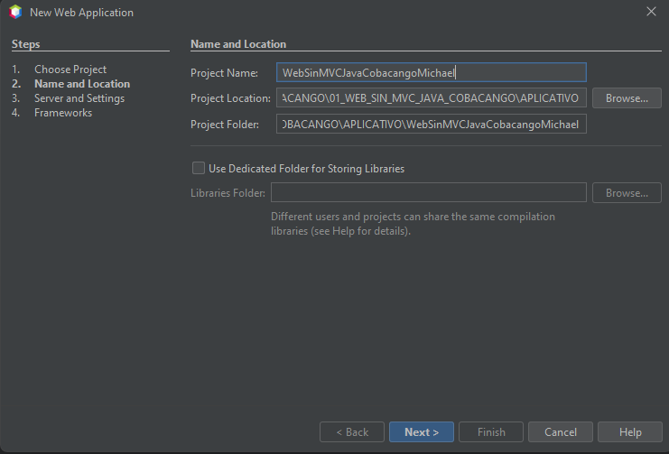
1 OBJETIVO
2 MARCO TEÓRICO
2.1 Java Web
2.2 Java Server Pages
2.3 Servlets
2.4 JavaBeans
3 DESARROLLO
3.1 CREACION
3.2 INDEX.JSP
3.2.1 Codificación
3.2.2 Ejecución
3.3 SALIDA.JSP
3.3.1 Codificación
3.4 PROYECTO
3.4.1 Ejecución
4 CONCLUSIONES
5 RECOMENDACIONES
6 BIBLIOGRAFÍA
2. Se procede a dar un nombre y a ubicarlo dentro de un directorio.
10

Slide 11
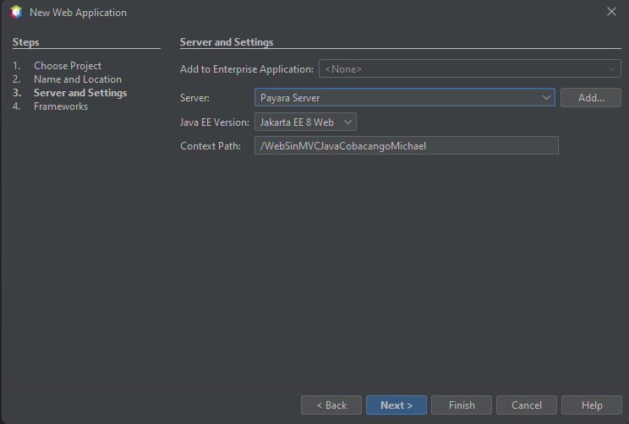
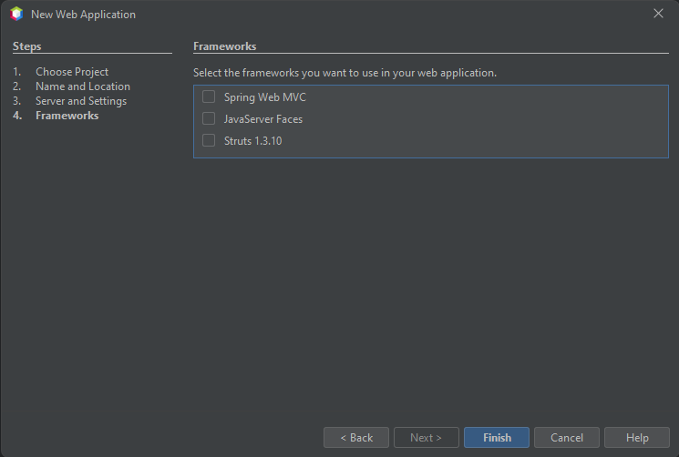
1 OBJETIVO
2 MARCO TEÓRICO
2.1 Java Web
2.2 Java Server Pages
2.3 Servlets
2.4 JavaBeans
3 DESARROLLO
3.1 CREACION
3.2 INDEX.JSP
3.2.1 Codificación
3.2.2 Ejecución
3.3 SALIDA.JSP
3.3.1 Codificación
3.4 PROYECTO
3.4.1 Ejecución
4 CONCLUSIONES
5 RECOMENDACIONES
6 BIBLIOGRAFÍA
3. A continuación, aparecerá una ventana con el asistente de configuración y framework:
11

Slide 12
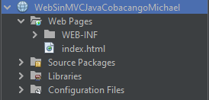
1 OBJETIVO
2 MARCO TEÓRICO
2.1 Java Web
2.2 Java Server Pages
2.3 Servlets
2.4 JavaBeans
3 DESARROLLO
3.1 CREACION
3.2 INDEX.JSP
3.2.1 Codificación
3.2.2 Ejecución
3.3 SALIDA.JSP
3.3.1 Codificación
3.4 PROYECTO
3.4.1 Ejecución
4 CONCLUSIONES
5 RECOMENDACIONES
6 BIBLIOGRAFÍA
4. Una vez finalizada la creación del proyecto, se obtiene la siguiente estructura:
12

Slide 13
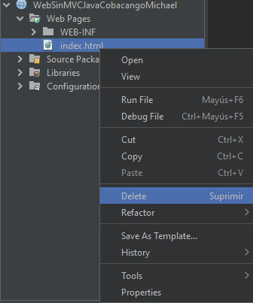
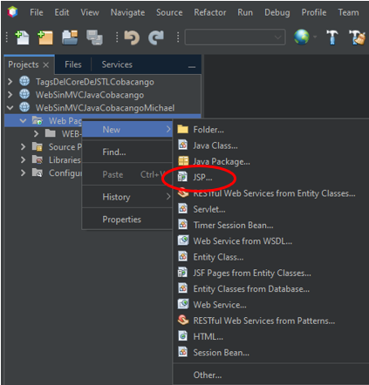
3.2 INDEX.JSP 3.2.1 Codificación
1 OBJETIVO
2 MARCO TEÓRICO
2.1 Java Web
2.2 Java Server Pages
2.3 Servlets
2.4 JavaBeans
3 DESARROLLO
3.1 CREACION
3.2 INDEX.JSP
3.2.1 Codificación
3.2.2 Ejecución
3.3 SALIDA.JSP
3.3.1 Codificación
3.4 PROYECTO
3.4.1 Ejecución
4 CONCLUSIONES
5 RECOMENDACIONES
6 BIBLIOGRAFÍA
1. Se eliminará el archivo index.html generado en el punto anterior, luego, se debe dar click derecho sobre Web Pages y seleccionar new – JSP.
13

Slide 14
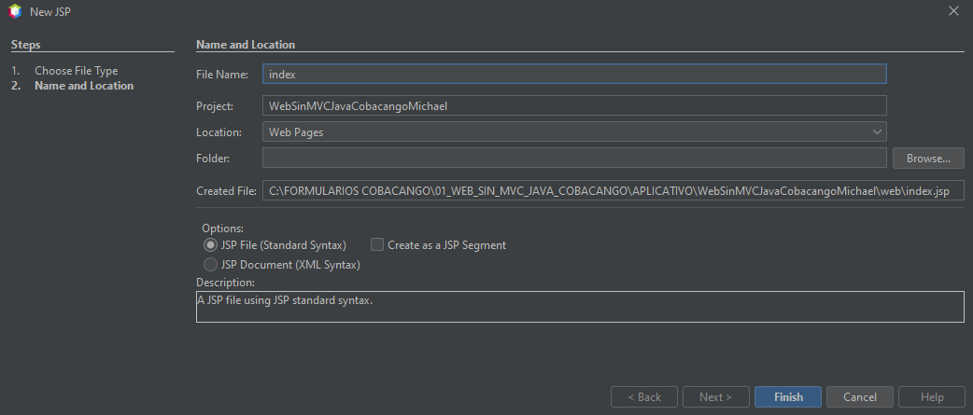
1 OBJETIVO
2 MARCO TEÓRICO
2.1 Java Web
2.2 Java Server Pages
2.3 Servlets
2.4 JavaBeans
3 DESARROLLO
3.1 CREACION
3.2 INDEX.JSP
3.2.1 Codificación
3.2.2 Ejecución
3.3 SALIDA.JSP
3.3.1 Codificación
3.4 PROYECTO
3.4.1 Ejecución
4 CONCLUSIONES
5 RECOMENDACIONES
6 BIBLIOGRAFÍA
2. Se asigna el nombre de index al nuevo archivo JSP.
14

Slide 15
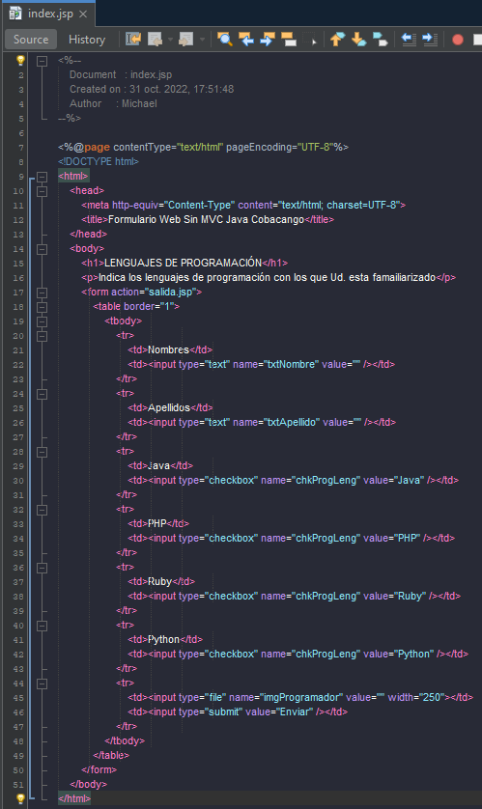
1 OBJETIVO
2 MARCO TEÓRICO
2.1 Java Web
2.2 Java Server Pages
2.3 Servlets
2.4 JavaBeans
3 DESARROLLO
3.1 CREACION
3.2 INDEX.JSP
3.2.1 Codificación
3.2.2 Ejecución
3.3 SALIDA.JSP
3.3.1 Codificación
3.4 PROYECTO
3.4.1 Ejecución
4 CONCLUSIONES
5 RECOMENDACIONES
6 BIBLIOGRAFÍA
3. Una vez creado el archivo se procede a codificar el formulario principal.
15

Slide 16
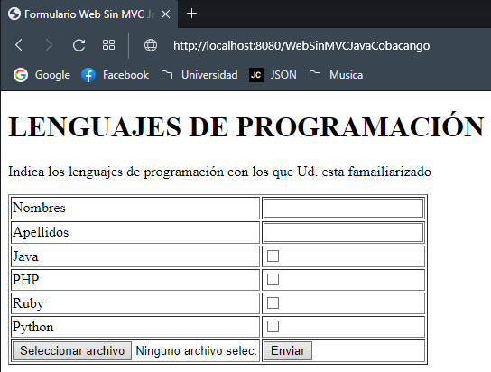
3.2.2 Ejecución
1 OBJETIVO
2 MARCO TEÓRICO
2.1 Java Web
2.2 Java Server Pages
2.3 Servlets
2.4 JavaBeans
3 DESARROLLO
3.1 CREACION
3.2 INDEX.JSP
3.2.1 Codificación
3.2.2 Ejecución
3.3 SALIDA.JSP
3.3.1 Codificación
3.4 PROYECTO
3.4.1 Ejecución
4 CONCLUSIONES
5 RECOMENDACIONES
6 BIBLIOGRAFÍA
4. A continuación, se ejecutará el archivo index.jsp.
16

Slide 17
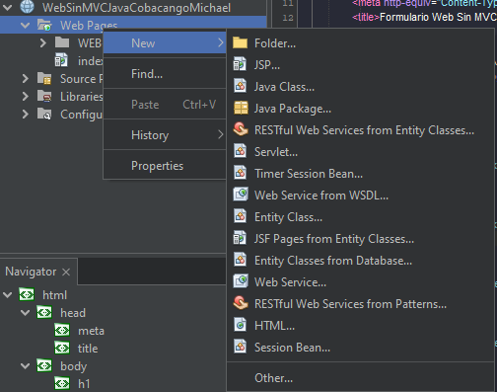
3.3 SALIDA.JSP 3.3.1 Codificación
1 OBJETIVO
2 MARCO TEÓRICO
2.1 Java Web
2.2 Java Server Pages
2.3 Servlets
2.4 JavaBeans
3 DESARROLLO
3.1 CREACION
3.2 INDEX.JSP
3.2.1 Codificación
3.2.2 Ejecución
3.3 SALIDA.JSP
3.3.1 Codificación
3.4 PROYECTO
3.4.1 Ejecución
4 CONCLUSIONES
5 RECOMENDACIONES
6 BIBLIOGRAFÍA
1. Se creará una nueva página JSP en Web Pages.
17

Slide 18

1 OBJETIVO
2 MARCO TEÓRICO
2.1 Java Web
2.2 Java Server Pages
2.3 Servlets
2.4 JavaBeans
3 DESARROLLO
3.1 CREACION
3.2 INDEX.JSP
3.2.1 Codificación
3.2.2 Ejecución
3.3 SALIDA.JSP
3.3.1 Codificación
3.4 PROYECTO
3.4.1 Ejecución
4 CONCLUSIONES
5 RECOMENDACIONES
6 BIBLIOGRAFÍA
2. Se le indica un nuevo nombre (salida.jsp).
18

Slide 19
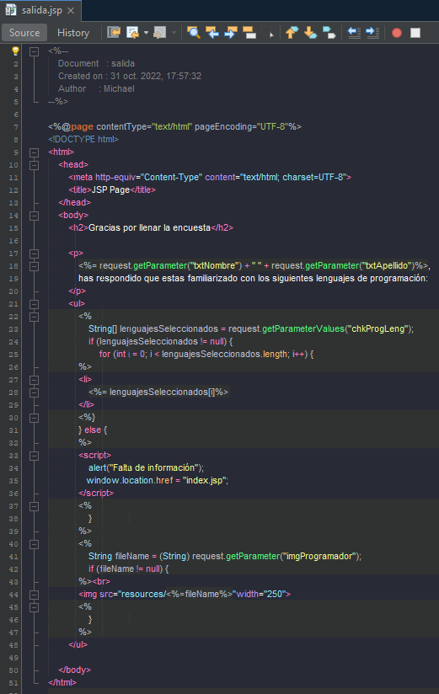
1 OBJETIVO
2 MARCO TEÓRICO
2.1 Java Web
2.2 Java Server Pages
2.3 Servlets
2.4 JavaBeans
3 DESARROLLO
3.1 CREACION
3.2 INDEX.JSP
3.2.1 Codificación
3.2.2 Ejecución
3.3 SALIDA.JSP
3.3.1 Codificación
3.4 PROYECTO
3.4.1 Ejecución
4 CONCLUSIONES
5 RECOMENDACIONES
6 BIBLIOGRAFÍA
3. Una vez creado el archivo se procede a codificar el archivo de salida el cuál recibirá los datos del formulario para poder mostrarlos al cliente.
19

Slide 20
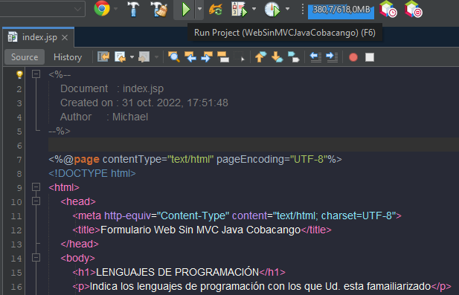
3.4 PROYECTO 3.4.1 ejecución
1 OBJETIVO
2 MARCO TEÓRICO
2.1 Java Web
2.2 Java Server Pages
2.3 Servlets
2.4 JavaBeans
3 DESARROLLO
3.1 CREACION
3.2 INDEX.JSP
3.2.1 Codificación
3.2.2 Ejecución
3.3 SALIDA.JSP
3.3.1 Codificación
3.4 PROYECTO
3.4.1 Ejecución
4 CONCLUSIONES
5 RECOMENDACIONES
6 BIBLIOGRAFÍA
1. Para poder ejecutar el proyecto se deberá seleccionar la opción de Run Project como se muestra en la siguiente figura.
20

Slide 21
1 OBJETIVO
2 MARCO TEÓRICO
2.1 Java Web
2.2 Java Server Pages
2.3 Servlets
2.4 JavaBeans
3 DESARROLLO
3.1 CREACION
3.2 INDEX.JSP
3.2.1 Codificación
3.2.2 Ejecución
3.3 SALIDA.JSP
3.3.1 Codificación
3.4 PROYECTO
3.4.1 Ejecución
4 CONCLUSIONES
5 RECOMENDACIONES
6 BIBLIOGRAFÍA
2. Al ejecutar el proyecto se mostrará la siguiente aplicación donde se tiene el formulario que fue codificado en el archivo index.jsp.
21

Slide 22
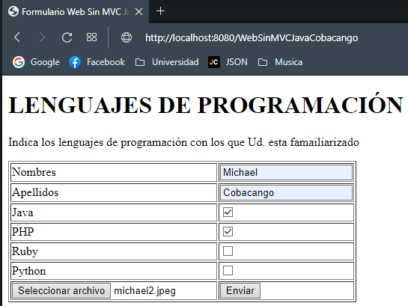
1 OBJETIVO
2 MARCO TEÓRICO
2.1 Java Web
2.2 Java Server Pages
2.3 Servlets
2.4 JavaBeans
3 DESARROLLO
3.1 CREACION
3.2 INDEX.JSP
3.2.1 Codificación
3.2.2 Ejecución
3.3 SALIDA.JSP
3.3.1 Codificación
3.4 PROYECTO
3.4.1 Ejecución
4 CONCLUSIONES
5 RECOMENDACIONES
6 BIBLIOGRAFÍA
3. A continuación, se procede a llenar los campos solicitados y se hace clic en enviar.
22

Slide 23
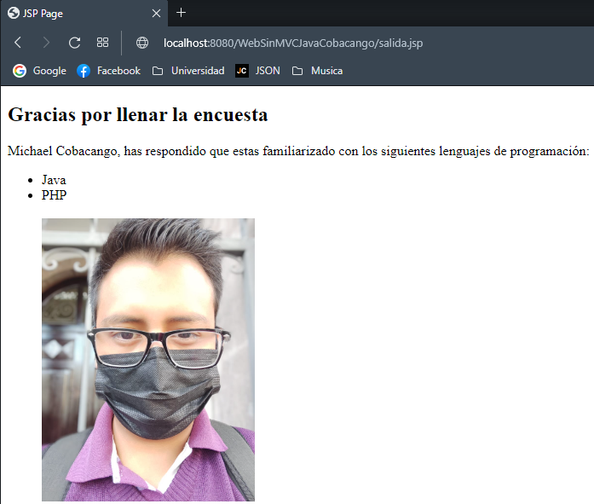
1 OBJETIVO
2 MARCO TEÓRICO
2.1 Java Web
2.2 Java Server Pages
2.3 Servlets
2.4 JavaBeans
3 DESARROLLO
3.1 CREACION
3.2 INDEX.JSP
3.2.1 Codificación
3.2.2 Ejecución
3.3 SALIDA.JSP
3.3.1 Codificación
3.4 PROYECTO
3.4.1 Ejecución
4 CONCLUSIONES
5 RECOMENDACIONES
6 BIBLIOGRAFÍA
3. Una vez enviado los datos se mostrará la siguiente pantalla con la información ingresada.
23

Slide 24
4 CONCLUSIONES
1 OBJETIVO
2 MARCO TEÓRICO
2.1 Java Web
2.2 Java Server Pages
2.3 Servlets
2.4 JavaBeans
3 DESARROLLO
3.1 CREACION
3.2 INDEX.JSP
3.2.1 Codificación
3.2.2 Ejecución
3.3 SALIDA.JSP
3.3.1 Codificación
3.4 PROYECTO
3.4.1 Ejecución
4 CONCLUSIONES
5 RECOMENDACIONES
6 BIBLIOGRAFÍA
Las aplicaciones Java EE se encuentran distribuidas en distintas capas lo que garantiza una mejor organización funcional donde las capas son: capa cliente (es la encargada de tener la interacción con el usuario), capa web (permite llevar el control de la aplicación y ciertas ocasiones permite la interacción con el usuario), capa de negocio (contiene la lógica del negocio), y la capa de datos (contiene la información del negocio).
Se logró desarrollar un proyecto utilizando el entorno de desarrollo Apache Netbeans 15, donde se implementó un formulario y la salida de información ingresada aplicando los conceptos previos a la práctica.
24

Slide 25
5 RECOMENDACIONES
1 OBJETIVO
2 MARCO TEÓRICO
2.1 Java Web
2.2 Java Server Pages
2.3 Servlets
2.4 JavaBeans
3 DESARROLLO
3.1 CREACION
3.2 INDEX.JSP
3.2.1 Codificación
3.2.2 Ejecución
3.3 SALIDA.JSP
3.3.1 Codificación
3.4 PROYECTO
3.4.1 Ejecución
4 CONCLUSIONES
5 RECOMENDACIONES
6 BIBLIOGRAFÍA
Es recomendable realizar una revisión previa de los conceptos como son Java EE, JSP, Servlets y tener un conocimiento básico de desarrollo web haciendo uso de tecnologías como HTML, CSS y JavaScript.
Es recomendable tener conocimientos previos del lenguaje de programación Java ya que los archivos JSP nos permiten incrustar código Java para incrementar la funcionalidad de los proyectos que se encuentren en desarrollo.
25

Slide 26
6 BIBLIOGRAFÍA
1 OBJETIVO
2 MARCO TEÓRICO
2.1 Java Web
2.2 Java Server Pages
2.3 Servlets
2.4 JavaBeans
3 DESARROLLO
3.1 CREACION
3.2 INDEX.JSP
3.2.1 Codificación
3.2.2 Ejecución
3.3 SALIDA.JSP
3.3.1 Codificación
3.4 PROYECTO
3.4.1 Ejecución
4 CONCLUSIONES
5 RECOMENDACIONES
6 BIBLIOGRAFÍA
[1] Building Web Apps in Java: Beginning & Intermediate Servlet & JSP Tutorials. http://courses.coreservlets.com/Course-Materials/csajsp2.html
[2] Gómez, M., &amp; Cervantes, J. (2017). Introducción a la Programación Web con Java: Jsp y Servlets, JavaServer Faces (1st ed.). UAM.
[3] Introduccin a Los Javabeans. Introduccin a los Java Beans. (n.d.). Retrieved November 11, 2022, from http://www.sc.ehu.es/sbweb/fisica/cursoJava/applets/javaBeans/fundamento.htm
26

